Slide 1
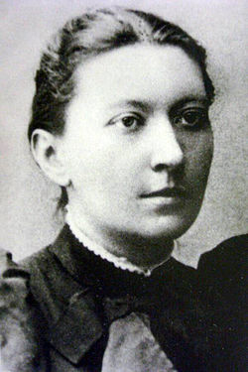
Курс «Літературне краєзнавство» запрошує в гості до Дніпрової Чайки та інших письменників Херсонщини
В красу я вірую,
Одній їй поклоняюсь.
Одвіку в світові
Вона керує всім.
Дніпрова Чайка

Slide 2
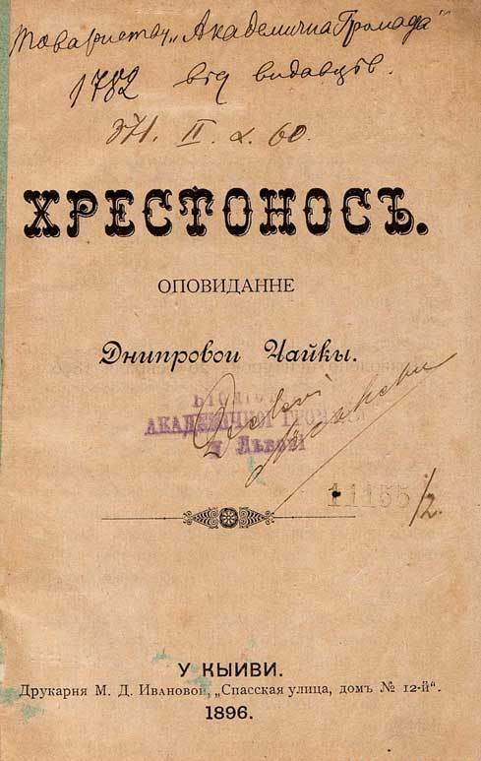

Slide 3
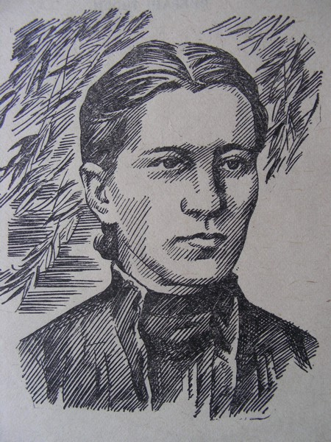
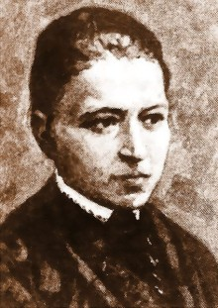
Дніпрова Чайка – педагог, письменниця, етнограф, фольклорист. Її ім’я присвоєно Херсонській обласній дитячій бібліотеці.

Slide 4
Дніпрова Чайка – це лише одна квітка у барвистому вінку літературних талантів Херсонщини (Семен Климовський, Антон Головатий, Микола Венгер, Софрон Круть, Дмитро Маркович, Микола Чернявський, Володимир Велентій, Давид і Микола Бурлюки, Василіск Гнєдов, Іван Дніпровський, Микола Куліш, Євген Фомін, Арон Копштейн, Михайло Жук, Микола Братан, Анатолій Кичинський, Микола Василенко, Анатолій Бахута, Володимир Куликівський, Василь Загороднюк, Валерій Кулик та ін.). Про їхні долі та самобутню творчість Ви дізнаєтесь у нашому курсі з літературного краєзнавства.

Slide 5
Статті
Оповідання
Новели та етюди
Переклади
Творчий доробок
Дніпрової Чайки
Поезії в прозі
Поеми та балади
Казки
Нариси
Легенди
Лібрето дитячих опер

